Slide 1
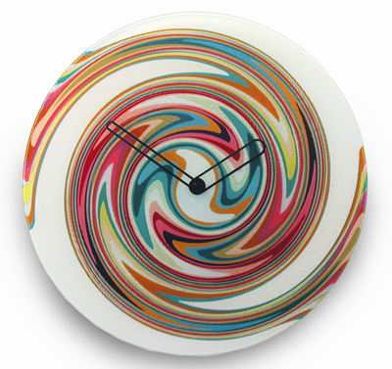
Para hacer ahora ¿Qué hora es?
1) 2:00
2) 10:00
3) 8:00
4) noon
5) 7:00
6) 1:00
7) midnight

Slide 2
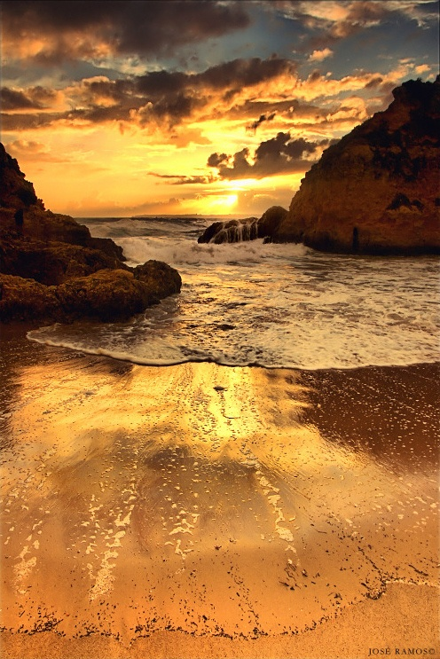
Hoy es el 4 de diciembre.

Slide 3
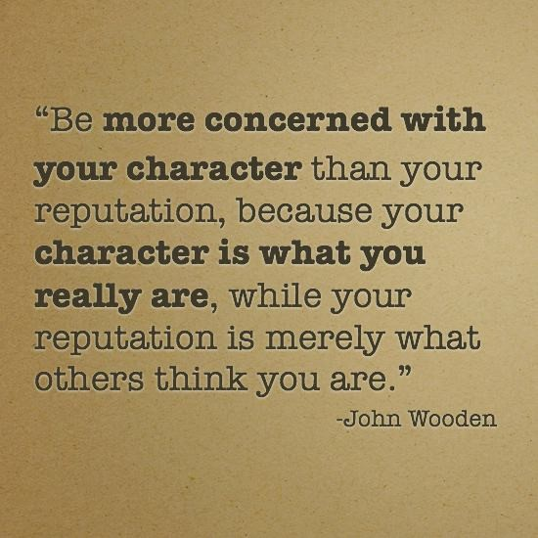
La cita del día

Slide 4
El objetivo
We are learning to tell time from the hour to the half hour throughout the day.

Slide 5
¿Qué hora es?
To add minutes to the hour we say “y” and then the number of minutes. For example:
2:05 = Son las dos y cinco.
4:12 = Son las cuatro y doce.
7:23 = Son las siete y veintitrés.
9:29 = Son las nueve y veintinueve.

Slide 6
¿Qué hora es?
The only exceptions to this rule are 15 minutes past the hour and thirty minutes past the hour.
2:15 = Son las dos y cuarto
3:30 = Son las tres y media

Slide 7
Un repaso

Slide 8
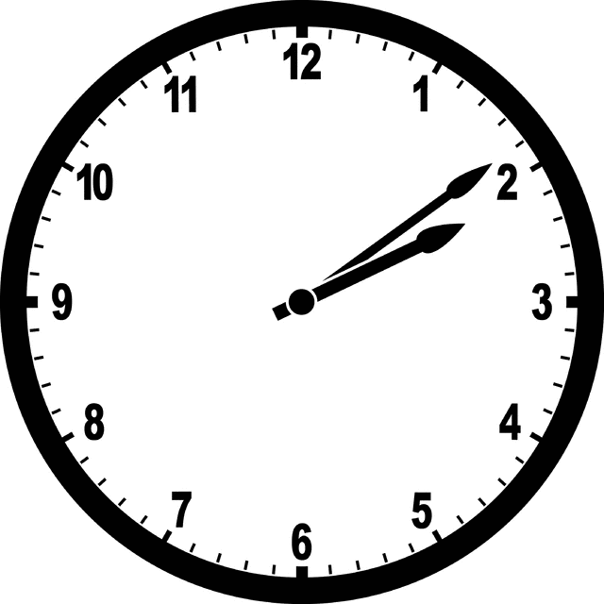
Más práctica

Slide 9
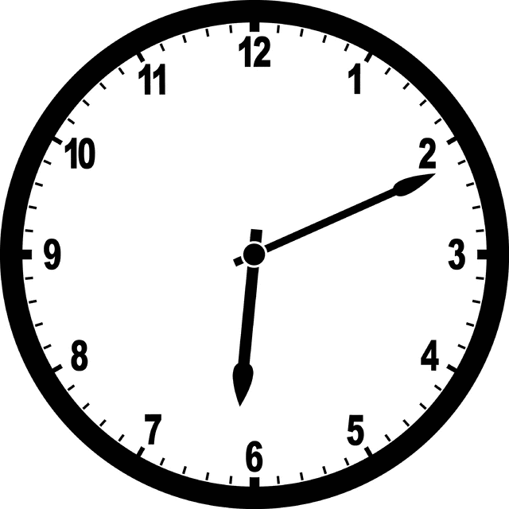
Más práctica

Slide 10
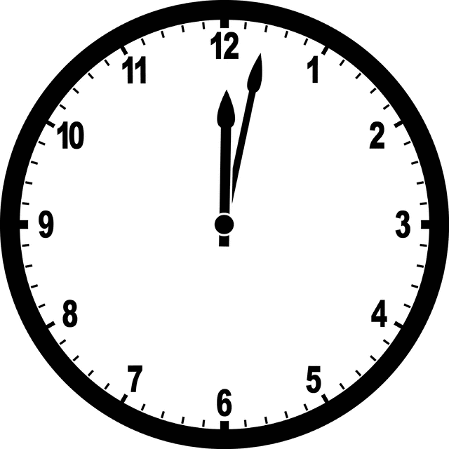
Más práctica

Slide 11
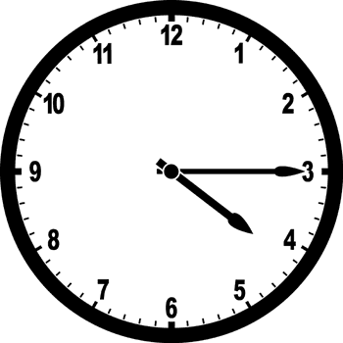
Más práctica

Slide 12
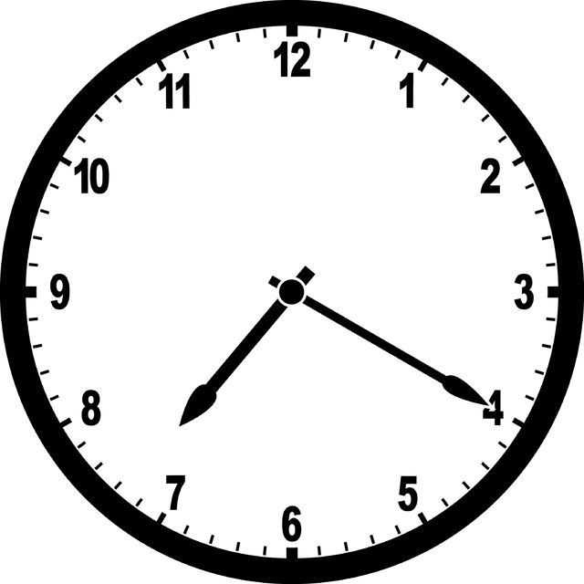
Más práctica

Slide 13
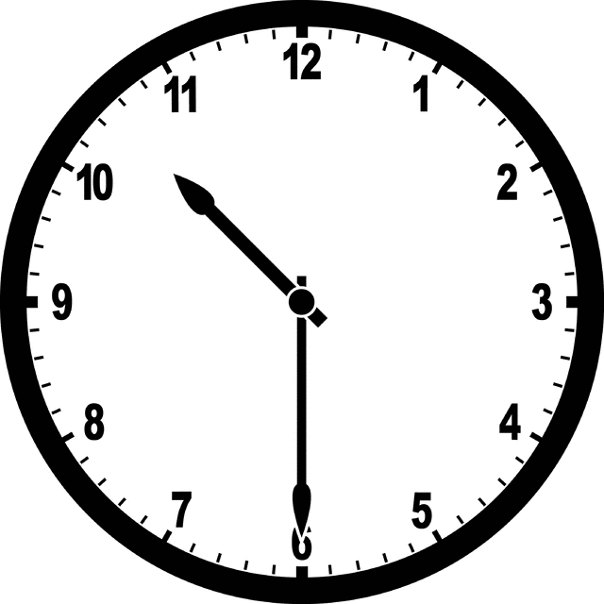
Más práctica

Slide 14
Más práctica Write the following times in Spanish
1) 3:14 in the afternoon
2) 1:23 in the morning
3) 12:10 in the afternoon
4) 8:15 at night
5) 9:02 in the morning
6) 10:30 in the morning
7) 2:17 in the afternoon

Slide 15
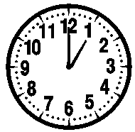
Más práctica

